Slide 1


II Encontro Estadual de NASF 2014
RELATO DE EXPERIÊNCIA
PTS
Projeto Terapêutico Singular Compartilhado
Caso Elisson
APRESENTADORES:
Elisete Pereira Nunes Assistente Social do NASF
Henrique Nascimento Ricardo
Psicólogo Programa Saúde Mental
SECRETARIA MUNICIPAL DE SÁUDE

Slide 2
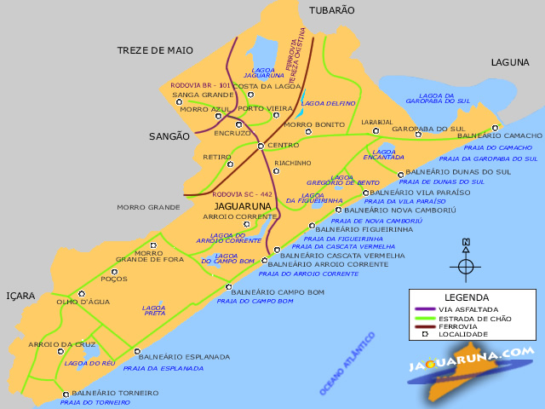

INTRODUÇÃO
MUNICÍPIO:
Jaguaruna / Sul do
Estado de Santa Catarina
POPULAÇÃO:
17.290 habitantes
GEOGRAFICAMENTE DIVIDIDO:
32 comunidades do meio rural e 06 bairros periféricos e urbanos
ÁREA DA SAÚDE PÚBLICA:
Secretaria Municipal de Saúde
01 Unidade Sanitária Central;
06 Equipes de Estratégia Saúde da Família;
04 Equipes Saúde Bucal;
01NASF I
Implantação da equipe NASF no município
Ano de 2013

Slide 3
EQUIPE NASF 1
Karen Xavier – Psicóloga / Coordenadora
Elisete Pereira Nunes – Assistente Social
Glaucia Carvalho – Fisioterapeuta
Aniele Galdina – Nutricionista
Aline Napoli – Educadora Física
Patrícia Cruz – Farmacêutica

Slide 4
ATORES ENVOLVIDOS / PTS
Técnicos do Núcleo de Apoio à Saúde da Família – NASF 1
Equipe da Estratégia Saúde da Família - ESF 004
Técnico do Programa Municipal Saúde Mental
Técnicos do Serviço de Proteção e Atendimento Especializado à Família e Indivíduos – PAEFI/SMAS
Professora do Programa Brasil Alfabetizado
Terceiro setor

Slide 5
PROJETO TERAPÊUTICO SINGULAR - PTS
O Projeto Terapêutico Singular (PTS), “é instrumento de organização do cuidado em saúde construído entre equipe e usuário, considerando as singularidades do sujeito e a complexidade de cada caso. No PTS, a identificação das necessidades de saúde, a discussão do diagnóstico e a definição do cuidado são compartilhadas, o que leva a aumento da eficácia dos tratamentos, pois a ampliação da comunicação traz o fortalecimento dos vínculos e o aumento do grau de corresponsabilização”. (MINISTÉRIO DA SAÚDE,2014).

Slide 6

JUSTIFICATIVA
Usuário
ESF004
NASF
PTS
SMAS/PAEFI
Programa Saúde Mental

Slide 7
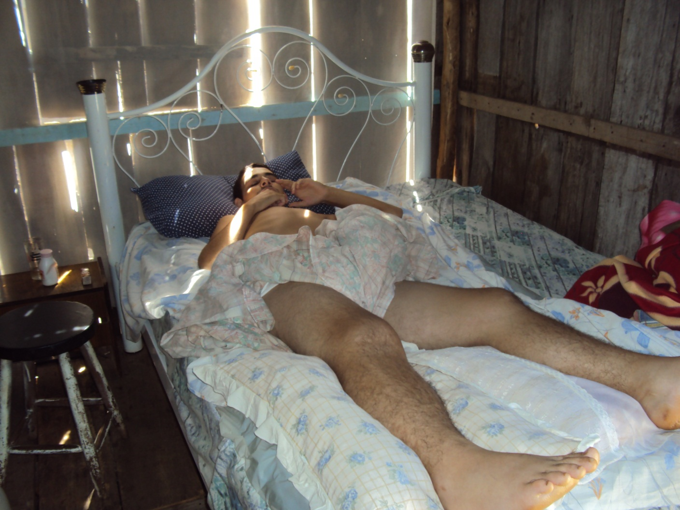
Caso Elisson
Jovem 22 anos Paraplegia hipotônica

Slide 8
OBJETIVOS
Acolher, orientar, e viabilizar para que o paciente tenha autonomia sobre sua situação, busque sua independência e se refaça de uma forma saudável encarando a vida como oportunidade de superação.
Buscar parceiros de outras políticas públicas;
Construir através de uma discussão coletiva de forma interdisciplinar, um conjunto de condutas terapêuticas articuladas, com o intuito e objetivo de entender o sujeito e sua doença, buscando definições de propostas de ações, referenciadas pela singularidade do caso apresentado.

Slide 9

DESENVOLVIMENTO
REUNIÃO
Estratégia Saúde da Família 004, e NASF
VISITA DOMICILIAR
Profissionais do NASF(Assistente Social, psicóloga e fisioterapeuta ) E ESF 004 ( Enfermeira e ACS).
Processo de Construção PTS
Diagnóstico
Definição de metas
Divisão de responsabilidades
PTS Compartilhado
NASF
ESF 004
Programa Saúde Mental
PAEFI / Educação / Terceiro setor
Construção PTS
Diagnóstico
Definição de metas
Divisão de responsabilidades
Reavaliação

Slide 10

Processo / aprendizagem profissionais;
Consciência do paciente sobre condição física # doença;
Educação formal;
Acessibilidade;
Autonomia /autocuidado.
Desafio / mercado de trabalho/ Reabilitação

Slide 11
Apresentação
Vídeo de depoimentos dos atores envolvidos.

Slide 12
OBRIGADA!
elisetepnunes@hotmail.com
henriquericardo@outlook.com
(48) 3624-1896.
“Ninguém ignora tudo. Ninguém sabe tudo. Todos nós sabemos alguma coisa. Todos nós ignoramos alguma coisa. Por isso aprendemos sempre.”
Paulo Freire

